Slide 1
yatOyat Project Overview
Project IT yty 1.0 | yatOyat LLC.| yOy team

Slide 2
Цель и задачи проекта (Project Goals)
Создать платформу с БД для разных категорий продукций (Автомобиль / Инструменты / Здровья) и поделить с партнерами которые будут продавать свой и/или других складов. Партнеры участвуют в создании (корректировки) БД. Подключение к БД стоит 1 руб без управления. Нужно оплаить за управление и тех поддержку сайта. Калькулятор стоимости блоков управления. Наша реклама в всех сайтах в замен подключения или оплата выключения реклам.
Платформа для различных каналов торговли (розница, мелко оптовая, оптовая, экпорт и импорт и также инструмент для отдела закупки.)
Мой каталог – мой склад.
Мой каталог – мои все филиалы.
Все каталоги – все поставщики
Оптовая торговля
Совместная закупка (сетевой)
Разборки (компания без определенного каталога и прайс листа)
Экпорт – импорт (Инко термс)
СТО – заказ запчастей Складу + Разборкам
Инструмент для закупочных менеджеров

Slide 3
Цель и задачи проекта (Project Goals)
Производители запчастей АКПП (подключение + управление) (ALTO / PRECISION / TRANSTEC / SONNAX / ROSTRA)
Дистербьютеры запчастей АКПП (подключение + управление) (WIT / ATK / GFX / Miami / Dean)
Произдители Автозапчасти (втч Тюнинг)
Разборки (нужно определить)
СТО (Визитка + CRM + Заказ поставщику - разборку) (нужно определить)
Почему МЫ
Что мы получаем.

Slide 4
Цель и задачи проекта (Project Goals)
Web Application Integration для подключения партнеров с нашей БД.
Интеграция с бизнес программами (1С / Мои склад/ Quick Book) и каналами оплат.
Возможности
Системные и также пользовательские справочники.
Регистрация и личные кобинет.
Платформа имеет 3 уровени управления.
Найти компанию кто дает решения для разборок - кузовщиков
БД системных справочных и также пользовательских справочных френчайсов.
Интеграция с бизнес программами (1С / Мои склад/ Quick Book) и каналами оплат.

Slide 5
Участники (Stakeholders)
Случайный не регистрационный покупатель (из любой точки мира).
Постоянный покупатель (регистрация) (для текущих ремонт)
Крупные покупатели (формирование склада)
Филиалы / Партнеры / Представители
Поставщики с прайсами (моно-бренд и мульти бренд) (известные)
Поставщики с прайсами (секрет бизнеса)
Поставщики без прайсов
Разборки (не имеют прайсы и работают не всегда с артикулями)
Закупочные менеджеры импортеров.
Администраторы наших френчайсов.

Slide 6
Уровени проекта – project levels
Development
Френчайс (Партнер)
End Users
Александр (B-End User) Санджай (B-End User) Модераторы (F-End User) Системные справочники Языки (User) – Много Языки (платформы) – RU-EN-CN Валюты Трансфер эле-тов пользовательских в системных справочников. | Админ френчайса (B-End User) Менеджеры (B&F-End Users) Закупщики Склад Экспедиторы Филиалы Запуск ИМ на их домене. Управление сайта / заказов Загрузка локаль спр. и прайсы Лимит добавления новых эл-тов (ЛП) Оплата за использование БД. Оплата за тех-подержку сайта. | Не регистрационный покупатель. Регистрационный покупатель. Оптовые покупатели. Выбор языка и валюты по ГЕО IP.

Slide 7
Technology
Tool | Benefit | Drawbacks
Vue.js 2.0 (Java Script)
Nuxt.js + vuetify
PHP
My SQL and/or MongoDB
Web Server – IIS (Kestrel)

Slide 8
Справочники--Данные проекта (Features)
Языки.
Категория / под категорий товаров.
Category - Sub category - Product Segment +++ - Product Lines - Product Groups
Пример - Auto Transport - Automobiles & Motorcycles --Transmission -- Automatic Transmission или МКПП или Вариаторы или гидротрансформаты -- Overhaul Kits
Валюты (Код / символ / страны / округления) EX RATE + коэффицент.
Страны (код / флаг / язык / валюта / города / код телефона).
Города (коды / коды аэропортов / коды ЖД / коды портов / почтовые индекс).
Бренды (марка / каталог / качество / материал / термин (OEM)

Slide 9
Справочники--Данные проекта (Features)
Пользователи
Контрагенты (покупатели / поставщики)
Применения
Объекты применения (Авто модели)
Статусы элементов справочников (Active, Disable)
Условия поставки (Склад / CIP / CIF / DDU / DDP / FOB)
BarCodes штрих коды (элементов справочников / форм) +++

Slide 10
Справочники--Данные проекта (Features)
Тип оплаты
Тип уровня цен продажи (Цена 1 - N)
Тип скидок
Тип доставки (Авто / Авиа / ЖД /склад-склад /дверь-дверь/ SEA FCL / SEA LCL)
Грузоперевозчики
Тип рекламаций
Статусы состояния заказа.
Ед измерения

Slide 11
Формат (общий) управления справочников
Выбор фильтра
Поиск х
Поиск
+
Копия
Обнов
удал
RU
фото
ID
Статус
Яз
Наименование
Пол наименование
Связи
Связи
Записи 1
Редек
удал
Записи 2
Редек
удал
Записи 3
Редек
удал
Записи 4
Редек
удал
20 записи/ стр
[1] [2] [3] [4] [5]
20252 записи

Slide 12
Формат управления справочников – Элементы - 01
Элемент | Формат | Пример | Примечание
Дата записи
Пользователь
* | Not Null | RU | @язык при входе
! | Not Null (Unique) | 138010A
@ |  |  | Данные по умальчанию
Выбор языка | Drop List | RU | @язык при входе
Выбор элементов (Select) | Drop List |  | All / None / Starred
Помечанные (Starred) | Цвет - желтый | 1 Сlick – On / Off | 1 Click (без комментарий).
Помечанные (Starred) | Цвет - серий |  | 2 Click (с комментариев).
Помечанные (Starred) |  | Cancel (почистить) | Почистить комментарию

Slide 13
Формат управления справочников – Элементы - 02
Элемент | Формат | Пример | Примечание
Выбор языка | Drop List | RU | @язык при входе
Статус | Drop List | Active | @Active
Поисковая панель | Text | 1310AB | Like / No Like / почистить
Поисковые элементы | Drop List - Sel |  | Сортировка / Выбор 1-N
Scroll Up-Down
Scroll Left-Right
Pagination |  |  | < 1 2 3 ….118 119 120 >
Pagination |  |  | Переход [ ]
Удалить |  | Проверка связи | +++ Связанные записи будут затронуты
Сохранить |  |  | Копи на всех др языках
Отмена

Slide 14
Формат управления справочников – Элементы - 03
Элемент | Формат | Пример | Примечание
Добавить |  |  | Копи описание и полное
Добовить с копи |  |  | Копи ВСЕ кроме кода
Редактирование |  |  | +++ Связанные записи будут затронуты
Обновить
Сортировка | A-Z / Z-A |  | Сортировка -- стрелки действующей сортировки колонки должны быть выделяющие -- СИНИЙ Цвет -- остальные СЕРЫЙ
Свзанные эл-ты | Counter | 234 | Переход на спр свя эл-тов
Всего записи | Counter | 23140
Настройка полей |  |  | +++ выбрать (1 клик ВСЕ / НЕЧЕГО)

Slide 15
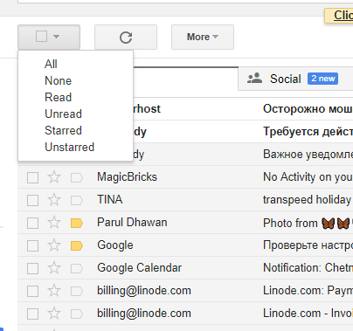
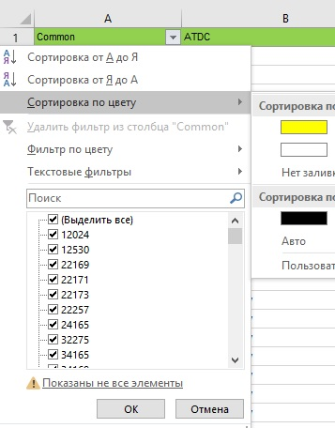
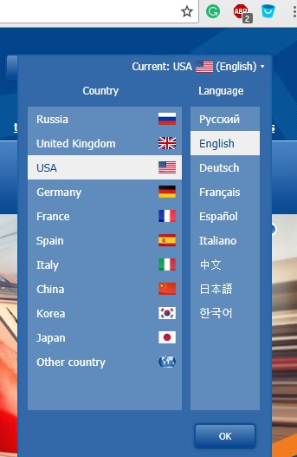
Формат управления справочников – Issue

Slide 16
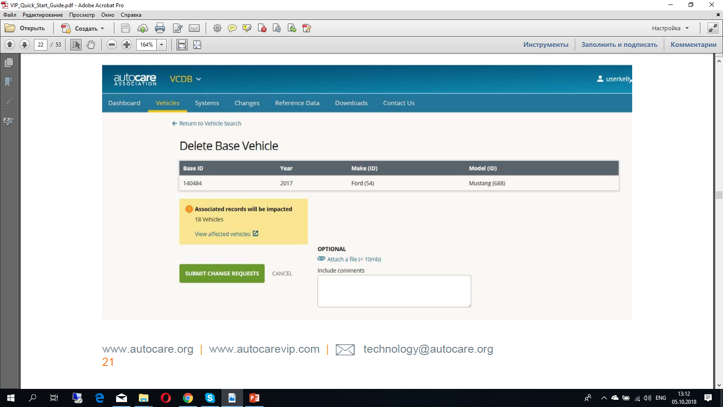
Формат управления справочников – Issue +++

Slide 17
Формат управления справочников – Issue
Двойной клик на STARRED комментприй (открое форма) – удаляется.
STARRED комментприй (открое форма) – При Enter – работает ПОЧИСТИТЬ
Drop List языка пользователя – НЕ нужно флаги – либо RU / EN, а лучше СКРИПТ языка – English / Русский.

Slide 18
Формат (общий) создания элемента Основной (TAB1) +++

Slide 19
Формат (общий) создания элемента справочников - 01
Элемент | Формат | TAB | Пример | Примечание
Дата записи |  | TAB-1 (Основной)
Пользователь |  | TAB-1 (Основной)
Выбор языка | Drop List | TAB-1 (Основной) | RU | @язык при входе
Статус | Drop List | TAB-1 (Основной) | Active | @Active
Код ! | Unique | TAB-1 (Основной) |  | Проверка при Save
Артикул | Text | TAB-1 (Основной)
Описание * | Text | TAB-1 (Основной)
Полное описание * | Text | TAB-1 (Основной) | Копи текст (оно-же)
Фото (Основное) | jpg | TAB-1 (Основной) |  | Перемещение порядка
Brand Owner |  | TAB-1 (Основной)
Тор |  | TAB-1 (Основной) |  | Включить э-т в ТОП
Комментария (скрыта) |  | TAB-1 (Основной)
Комментария (для паказа) |  | TAB-1 (Основной) | This "open palette" can be used to convey comments such as minor product changes or manufacturing anomalies in the product that have no impact on the overall application, function, or attribute of the product. This description can also be used to ensure the customer that the product is not blemished or damaged as well. | ASC (2000 Characters) Associated Comments

Slide 20
Формат (общий) создания элемента справочников - 02
Элемент | Формат | TAB | Пример | Примечание
Ед. измерения | справочник | TAB-1 (Основной) |  | Формат ед изм.
Видимость |  | TAB-1 (Основной) |  | Показать каталог в зонах
Характеристики |  | TAB-2 (Свойства)
Применения |  | TAB-2 (Свойства)
Модификация |  | TAB-2 (Свойства)
Связы с др спр. | Страна / | TAB-2 (Свойства) |  | Включение др блоки
Кроссы (Interchanges) |  | TAB-3 (Свойства)
EAN Code |  | TAB-3 (Свойства)
Упаковка |  | TAB-4 (xxxx) | Package Segment – a means to convey packaging dimensions and information at all package levels, from unit package, through cases and pallets, to containers.
Комплекты |  | TAB-4 (xxxx) | Kit Sub-Segment – the means by which to send a list of materials contained in a product that is a Kit. | Комплектующие / кол-во / доля
Вредность |  | TAB-4 (xxxx) | Hazardous Material Sub-Segment – a means to build and convey an electronic HAZMAT manifest for the product, including all regulatory codes required to ship hazardous material.
Видео / Фото инструкций / PDF |  | TAB-5 (Мульти медиа) | Digital Assets Sub-Segment | Медиа (мультимедиа)

Slide 21
Формат (общий) создания элемента Основной (TAB1) +++
Х
Новый элемент (277740A
потом Код)
BRAND
ID
Статус
Яз
Код !
277740A
Тор
Артикул !
12457
Описание *
Гидроблок
Перетащите файл(ы) сюда, чтобы начать или нажмите, чтобы просмотреть (размер файла 000 x 000 pixels)
фото
фото
фото
Гидроблок U660E (7 соленоиды)
(Копи – он же) По больше по размеру
Полное описание *
X
фото
фото
фото
фото
фото
фото
Комментарий (для всех пользователей)
Комментарий (только для бэк энд / менеджеров)
Отмена
Save

Slide 22
Формат (общий) создания элемента [Свойства элемента - TAB-2]
Х
277740A
WIT (BRAND)
121451022
ACTIVE
RU
Характеристики
+
Элементы характеристики
Х
Модификация
+
Элементы модификация
Х
Применения
+
Элементы применения
Х
Кросс референс
+
Элементы применения
Х
Группа / категория продукций
+
Эл-ты групп продукций
Х
Отмена
Save
Назад

Slide 23
Формат (общий) создания элемента [Медиа / Visuals / Мультимедиа TAB-4 +++]
Х
277740A
WIT (BRAND)
121451022
ACTIVE
RU
Выбор типа файл / фото / видео
Открыт или переташите файл
+
Фото | ID | File Name | File Type| Asset Type | Language | File Description | Source | Комментария
Х
+
| 125221 |277740A_snx | jpg | DRW | English | Valve Body U660E – 6 Solenoids and ….. | Фото из сайта соннэкса
Х
+
Фото | 125222 |277740A_atp_vd |mp4 | Видео о ремонте гидроблока | Комментария
+
Фото | 125223 |277507PK-SNX |PDF | Инструкция о применении | Комментария
+
Фото | ID | Реф № | MS Word | Описание | Комментария
Отмена
Save
Назад

Slide 24
Формат загрузки справочников (общий)
Перетащите файл(ы) сюда, чтобы начать или нажмите, чтобы просмотреть
(имя файла после выбора)
Яз
Х
Open
Создать Новые
Перезаписать
Наименование листа файла
Начало № ряда
конец № ряда
--Сравнить
Выбор бренда
Просмотр файла
+
Наименование харак-ки
Колонка № 1 (A)
X
Комментрия
+
Наименование харак-ки
Колонка № 2 (B)
X
Загрузить
СТОП

Slide 25
Правила и инструкций ЗАГРУЗКИ ФАЙЛА
Элемент | Формат | Пример | Примечание
Язык * | Drop List | RU | @язык при входе
Файл * | Select / Drag
Файл | MS Excel | “неверный формат / файл не выбран” | PopUp Window – Error
File Sheet | “--П/П № листа” | Лист 1 | @лист 1
№ ряда начала * | INT | 2
№ ряда конца | INT | 1452 or None
Создать Новые | Check Box (Y / N) | создаются новые элементы | Создаются новые элементы во всех языках справочника с копированием на языке загрузки
Перезаписать | Check Box (Y / N) | перезапись существующих элементов | Если НЕТ, то не менять данные
Создать + Перезапи | No / No |  | Ошибка
Красный контур | Где ошибка

Slide 26
Формат загрузки справочников – Issue
ПОКА ПУСТО

Slide 27

Языки (Users) – справочник – Атрибуты
Particulars | Value | Format | Remarks
Код | RU | INT / TEXT | Unique
Аватар
Язык по умолчанию | Y/N | Check Box
Статус | @Active | Drop List | Active / Disable
Описание языка | RUSSIAN | Text | Нужно добавить
Скрипт | РУССКИЙ | Text | Нужно добавить (дляFront)
 | Выбор языка поменять ручно | @Язык пользователя | При входе в систему.

Slide 28
Языки (Users) - Формат управления справочника
Х
Поиск Х
Поиск
+
Копия
Обнов
удал
ENG
ID
фото
Статус
Код
Яз ПУ
Пол наименование
Наименования (скрипт)
11 Foto Active EN No English English
Редек
удал
15 Foto Active RU Yes Russian Русский
Редек
удал
25 Foto Active ES No Spanish Español
Редек
удал
26 Foto Active CN No Chinese 中国
Редек
удал
20 записи/ стр
[1] [2] [3] [4] [5]
4 записи

Slide 29
Языки (Users) -- Формат Add/Edit элемента справочника
Х
Новый элемент языка пользователя (потом Код)
ID
Код !
RUS ENG ESP CHN
Язык по умолчанию
X
Описание
Russian
Русский
Скрипт языка
фото
Перетащите файл(ы) сюда, чтобы начать или нажмите, чтобы просмотреть (размер файла 000 x 000 pixels)
Отмена
Save

Slide 30
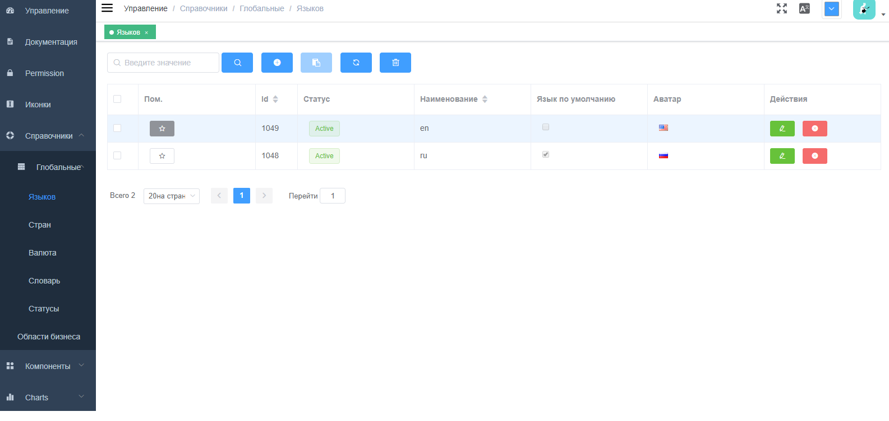
Языки (Users) – управление справочника – Real View

Slide 31
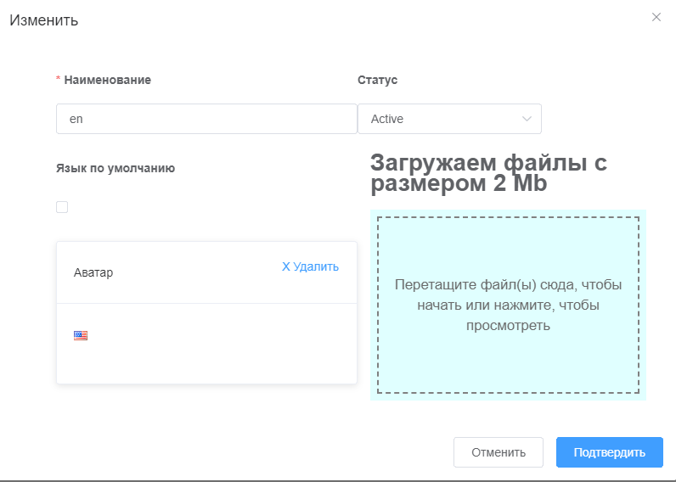
Языки (Users) – справочник – Add/Edit – Real View

Slide 32
Языки (Users) – справочник – Issue
Нам пока не нужны 100 языков. Но 2 языка – мало. Нужны 3-4 языка для проверки на стади разработки и 5 языков при запуске и далее до 10.

Slide 33
Страны (Countries) – справочник – Атрибуты
Particulars | Value | Format | Remarks
Код 3 ! | AUS | Text | Австралия (AUS)
Наименование * | Австралия | Text
Пол наименование * | Австралийский союз | Text | Копи (Он же)
Статус | @Active | Drop List | Active / Disable
Тор |  | Check Box
язык | RU | Drop List
Код 2 * | AU
Цифровой Код * | 36 | INT | Австралия (36)
Код 3 ! | AUS |  | Австралия (AUS)
Аватар

Slide 34
Страны (Countries) - Формат управления
Х
Выбор фильтра
Поиск Х
Поиск
+
Копия
Обнов
удал
RU
Фото ID Статус Яз Наименование Пол наименование Код№2 Код№3 Цфр код
Foto 721 Active RU Австралия Австрали́йский Сою́з AU AUS 36
Редек
удал
Foto 721 Active EN Австралия Австрали́йский Сою́з AU AUS 36
Редек
удал
Foto 721 Active RU Россия Российская федерация RU RUS 643
Редек
удал
Foto 721 Disable EN Russia Russian Federation RU RUS 643
Редек
удал
20 записи/ стр
[1] [2] [3] [4] [5]
20252 записи

Slide 35
Страны (Countries) -- Формат Add/Edit элемента справочника
Х
Новый элемент языка пользователя (потом Код)
ID
Статус
RU
фото
Буквенный код 3 !
RUS
Тор
Наименование *
Россия
Российская федерация (копи – он же)
Наименование (полное) *
X
Перетащите файл(ы) сюда, чтобы начать или нажмите, чтобы просмотреть (размер файла 000 x 000 pixels)
Буквенный код 2 *
RU
643
Цифровой Код !
Отмена
Save

Slide 36
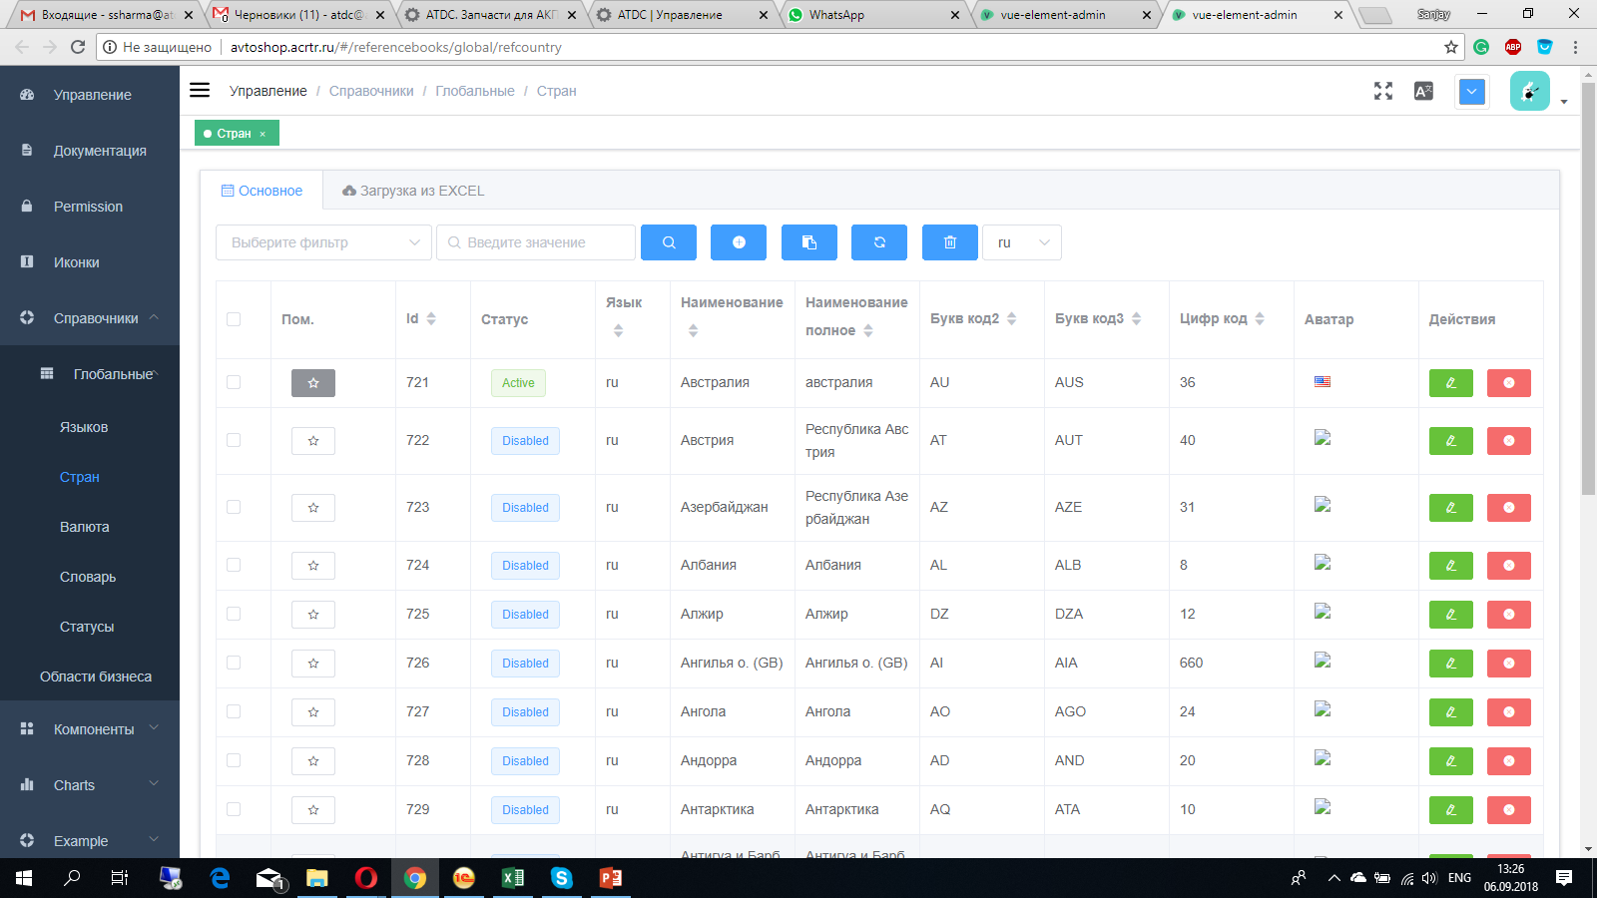
Страны (Countries) - Формат управления – Real View

Slide 37
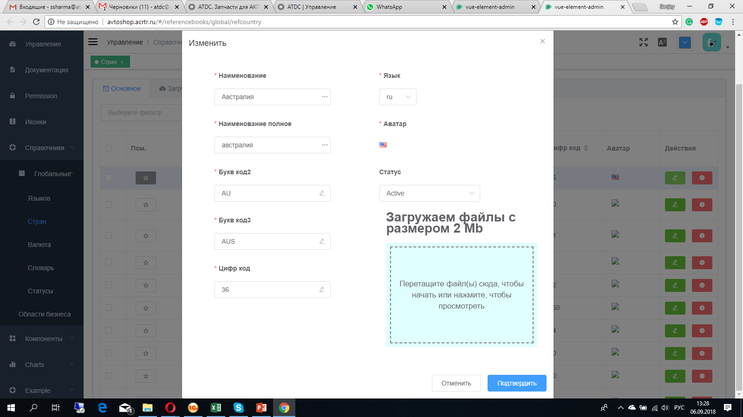
Страны (Countries) – Add / Edit элемента – Real View

Slide 38
Страны справочник – Issue
Колонка языка должна показать ЯЗЫК системы (формы) создания (последное редектирования) элемента справочника.

Slide 39
Валюты (Currencies) – справочник – Атрибуты
Particulars | Value | Format | Remarks
Цифровой Код * | 840 | INT | Unique
Альфавет Код ! | USD | Text | Доллар (USD)
Наименование * | US Dollar | Text
Тор |  | Check Box
Статус | @Active | Drop List | Active / Disable
язык | RU | Drop List
Деноминация * | 2 | INT
Аватар | $
---Связы | ---Спр стран | --Счетчик

Slide 40
Валюты (Currencies) - Формат управления
Х
Выбор фильтра
Поиск Х
Поиск
+
Копия
Обнов
удал
RU
ID | Статус | Яз | Наименование | Алф код | Циф код | Дено| симбол |Связи
721 Active RU Российский Рубль RUB 643 2 P 1
Редек
удал
722 Active RU Американский Доллар USD 840 2 $ 254
Редек
удал
722 Active RU Евро EURO 978 2 E 54
Редек
удал
721 Disable EN Indian Rupee INR 356 2 Q 2
Редек
удал
20 записи/ стр
[1] [2] [3] [4] [5]
20252 записи

Slide 41
Валюты (Currencies) - Формат Add/Edit элемента справочника
Х
Новая валюта (потом Код)
ID
Статус
RU
$ фото
Альфавет Код !
USD
Тор
Наименование *
Американский Доллар
Цифровой код *
840
Перетащите файл(ы) сюда, чтобы начать или нажмите, чтобы просмотреть (размер файла 000 x 000 pixels)
2
Деноминация
Отмена
Save

Slide 42
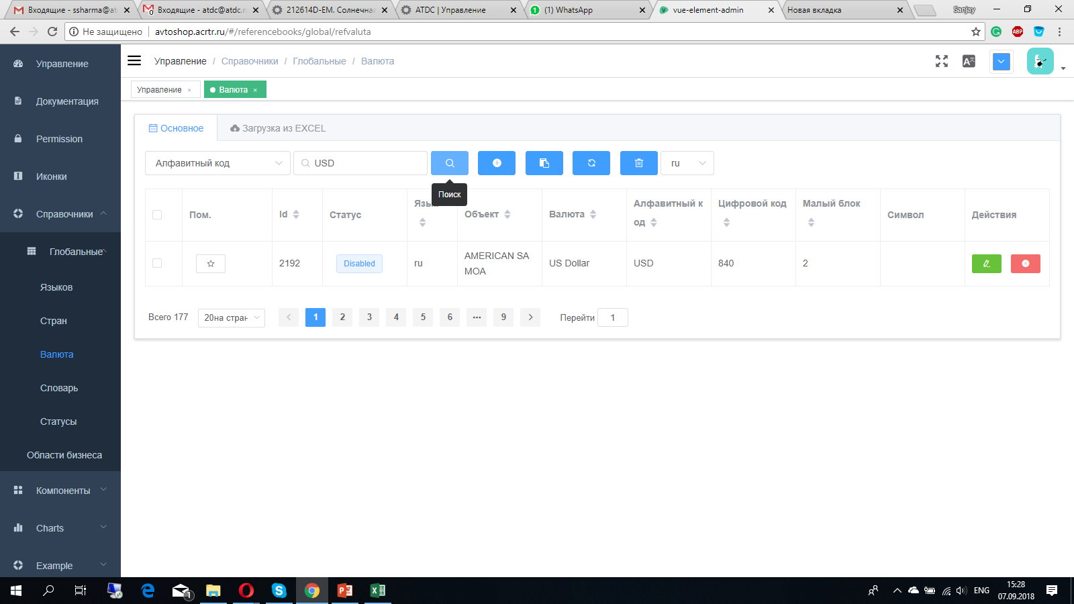
Валюты (Currencies) – Формат управления – Real View

Slide 43
Валюты (Currencies) – Issues
Форма валюты -- не верная Обьект (название страны) -- нужно убрать Страны связаны с валютой EURO - 34 страны USD -- по списку 19 странах работает ---- а по принцепу работает во всех стран.
USD -- только 1 страна --- остальные нет в списке

Slide 44
Категория продукций спр – форма упр.
RU
Х
Поиск Х
Поиск
+
Копия
Обнов
удал
Фото ID Статус Яз Наименование Пол наименование
Foto 11 Active RU Сельского хозяйства и еда Сельского хозяйства и еда
Редек
удал
Foto 12 Active RU Одежда, текстиль и аксессуары
Редек
удал
Foto 14 Active RU Авто и транспорт
Редек
удал
Foto 15 Active EN Health & Medicines
Редек
удал
20 записи/ стр
[1] [2] [3] [4] [5]
4 записи

Slide 45
Категория продукций (обл бизнеса) – форма упр. Add/Edit элемента спр
Х
Новая категория (потом название)
ID
RU
фото
TOOLS
Код !
Техники, промышленного частей и инструментов
Наименование
Техники, промышленного частей и инструментов mmmmmmmmmmmmmmmmmmmhdhskkkskkll
Перетащите файл(ы) сюда, чтобы начать или нажмите, чтобы просмотреть (размер файла 000 x 000 pixels)
Пол наименование !
Текст поле
Комментарий
Текст поле
Комментарий
Отмена
Save

Slide 46
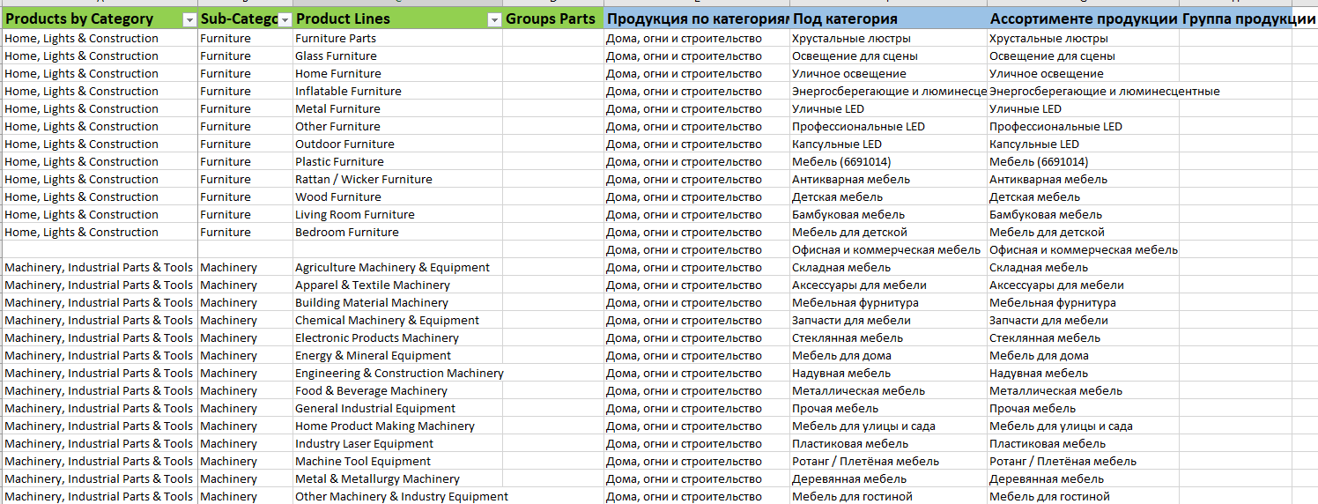
Категория продукций – Пример

Slide 47
Запрос на изменение Change Request
Summary of Recent Changes (New Adds + Modified/Updates + Deletes)
Status of Change Requests (Submitted, Preliminary Approved, Approved, Rejected, Pending)
View Change Requests - Button “Like” for other users (if they like it)
Notifications about New Change Request on Dictionary Page View/ (New/Read) (1/85).

Slide 48
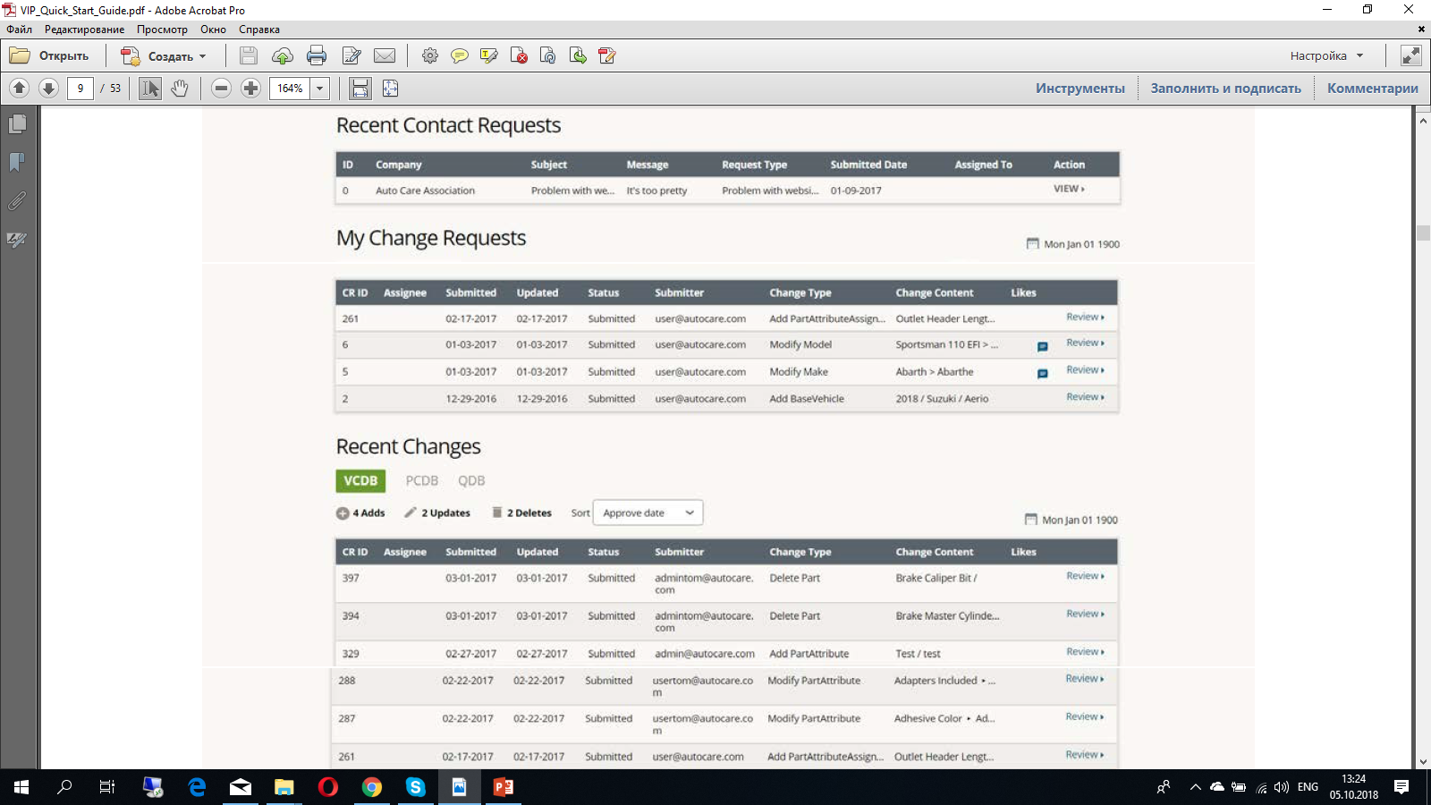
Запрос на изменение Change Request

Slide 49
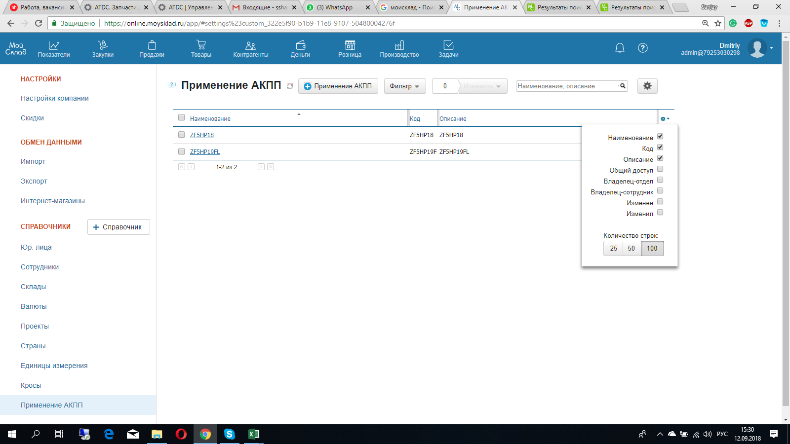

Slide 50
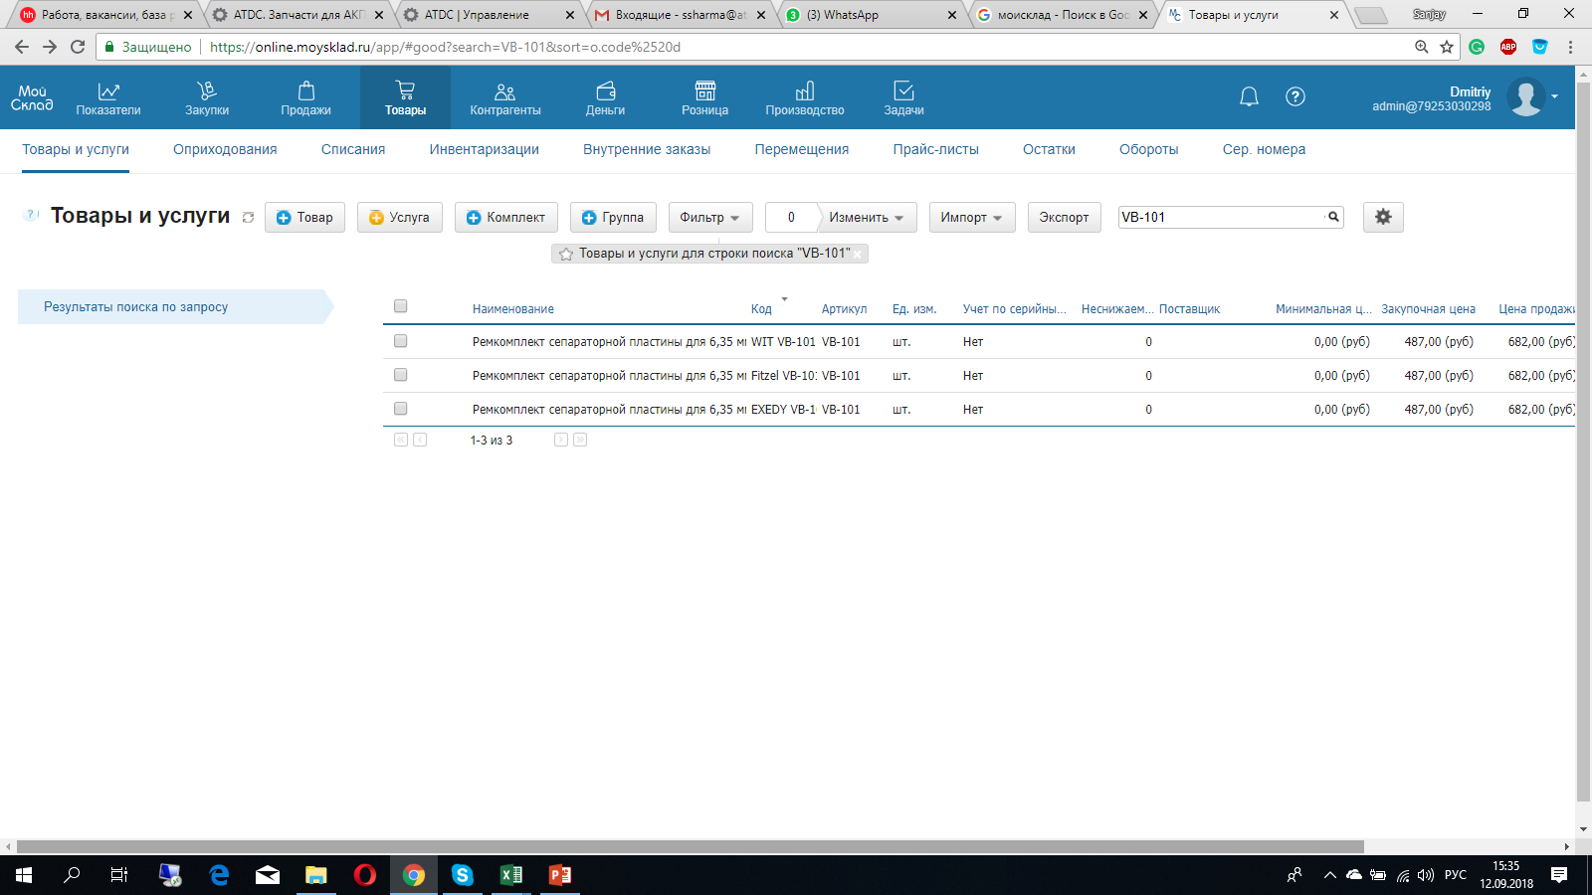

Slide 51
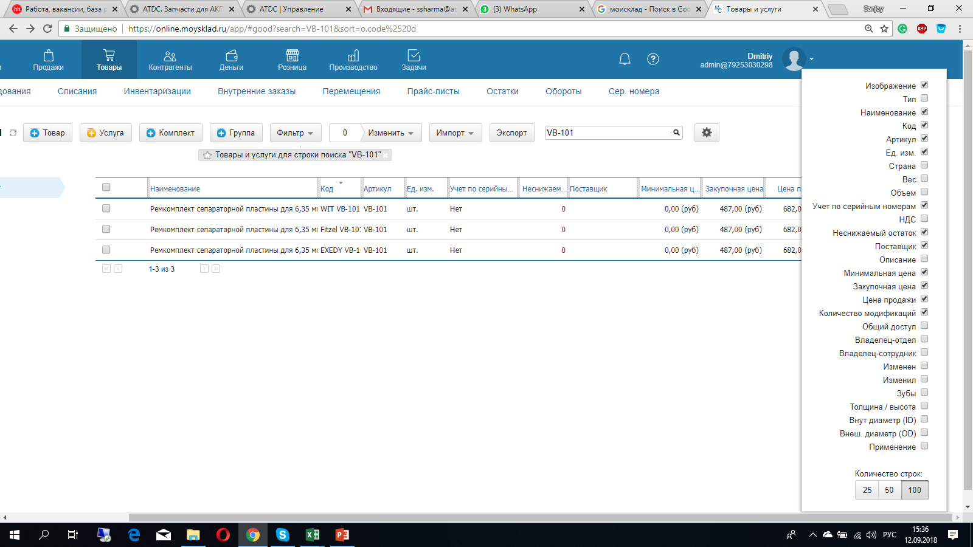

Slide 52
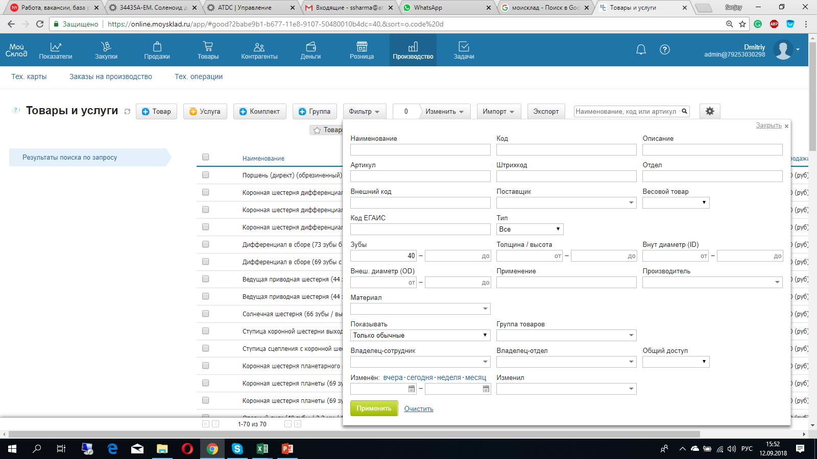

Slide 53
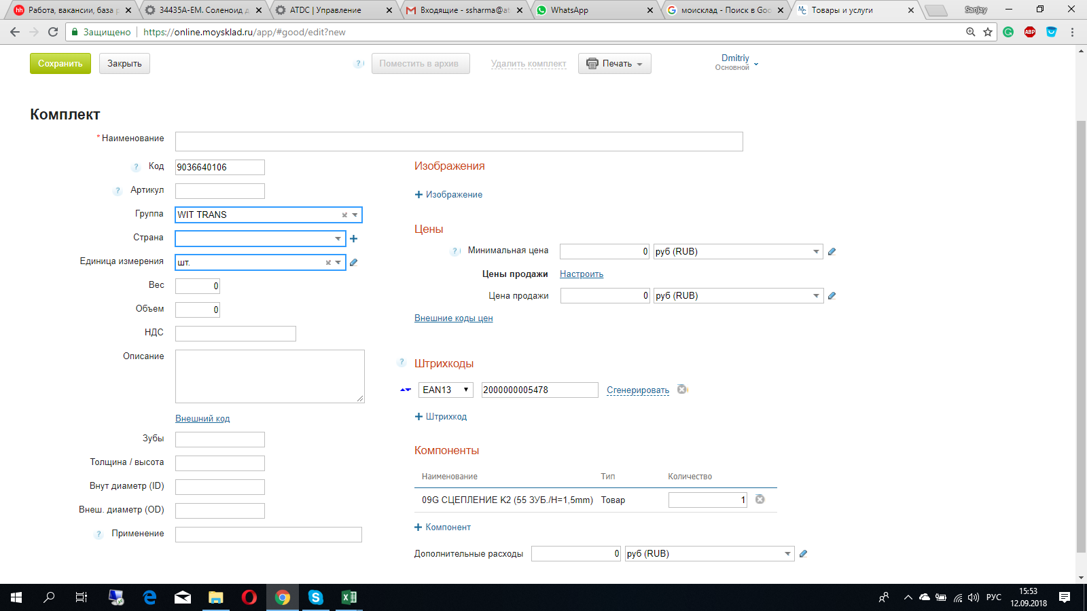

Slide 54
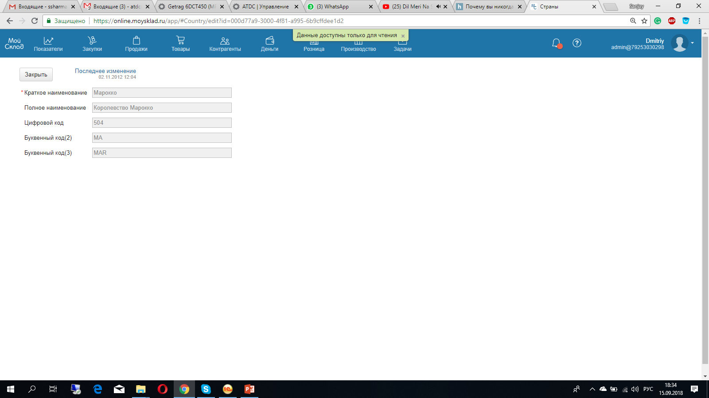

Slide 55
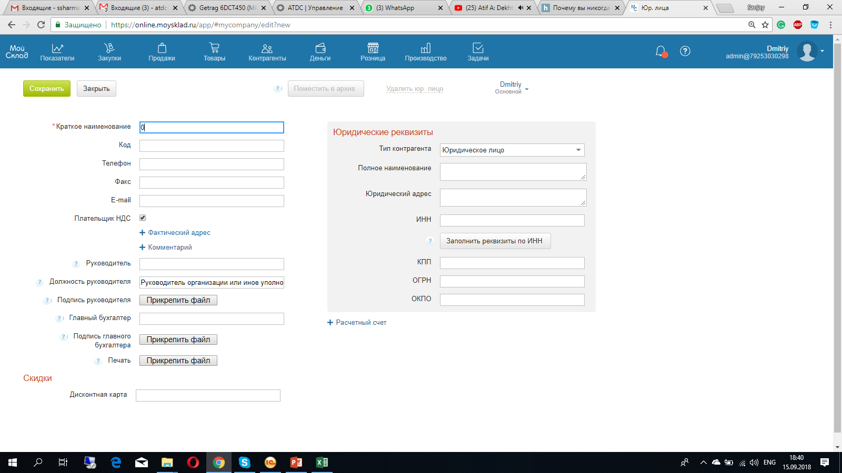

Slide 56
